Slide 1
Захист проекту з Embedded Development
ПК-керований лазерний гімбал
FreeRTOS, PID, OpenCV
Студент
Vitaly Melnik
Група
EMB_7
Курс
Embedded Development
Дата захисту
СЬОГОДНІ
GitHub
README.md
Notes:
Це титульний слайд. Назвіть проєкт один раз, чітко, і одразу переходьте до гачка. Не зачитуйте вголос поля студента, групи чи дати — аудиторія їх бачить.

Slide 2
ПРОБЛЕМА
Проблема: контекст і масштаб
Параметр | Значення
Завдання | Навести лазерну точку на ціль, використовуючи камеру як зворотний зв'язок
Затримка | Камера → розпізнавання → канал зв'язку займають 50–250 мс. Це обмежує підсилення
Сервоприводи | Мертва зона, люфт, провисання під вагою
Безпека | Лазер не повинен вмикатися помилково
Обсяг | Навчальний проєкт: один канал UART, розпізнавання виконує ПК, лог пишеться на SD-картку
README.md#about-the-project
Notes:
Пройдіться цією таблицею згори донизу. Рядок затримки — найважливіший, саме тому решта дизайну виглядає так, як виглядає. Закінчіть на обсязі, щоб аудиторія знала, що свідомо залишено поза межами.

Slide 3
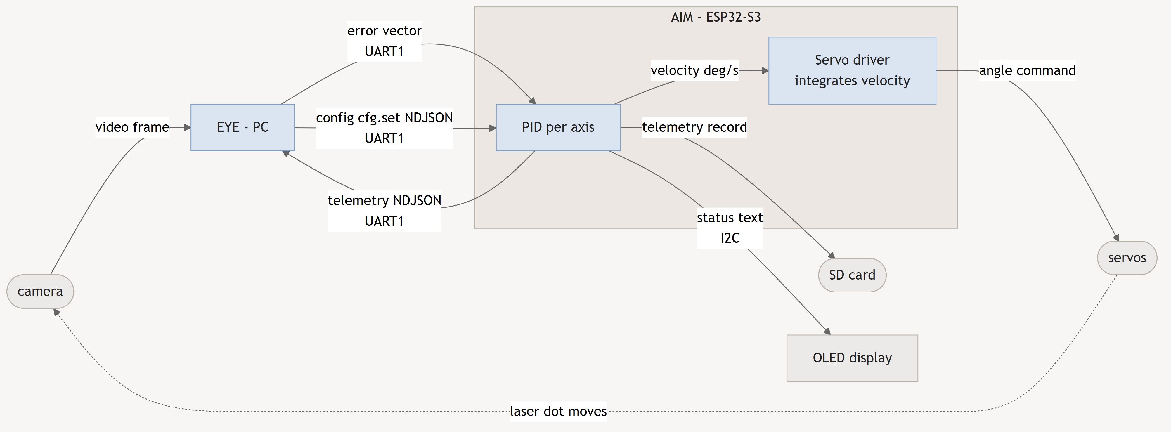
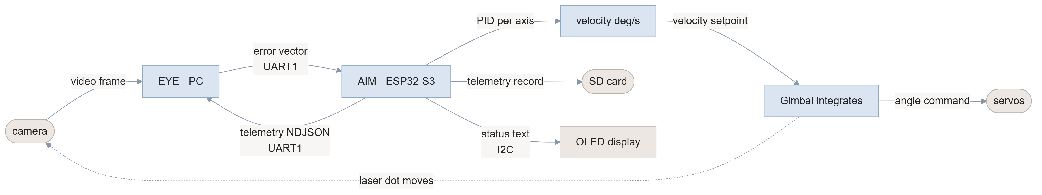

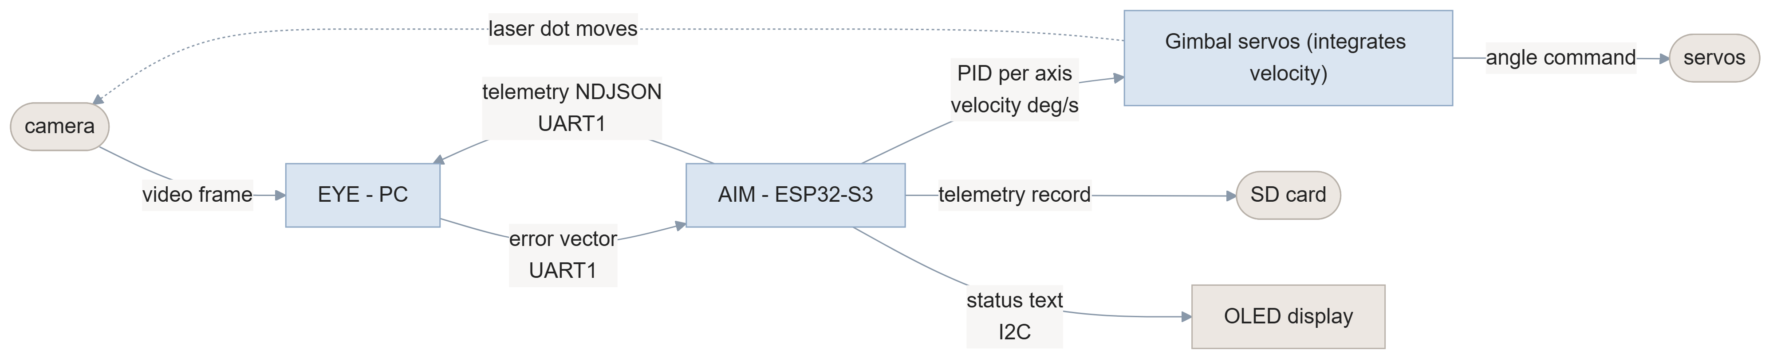
РІШЕННЯ / АРХІТЕКТУРА
Рішення: загальна картина
docs/architecture.md
Notes:
Камера — джерело істини, а не власний датчик кута сервопривода. Один канал UART на 115200 бод несе вектор похибки до AIM, який виконує два контури PID і керує гімбалом. Покажіть пунктирний контур: сервопривід рухає точку, камера бачить цей рух, і петля замикається.

Slide 4

РІШЕННЯ / АРХІТЕКТУРА
Чому швидкість, а не позиція
PositionalPid — швидкість (за замовчуванням)
похибка
PID
швидкість
Σ кожні 20мс
сервопривід
Вихід PID стає швидкістю; ESP32 інтегрує її в кут щотику.
Шум усереднюється, рух плавний і обмежений за швидкістю.
VelocityEquationPid — приріст кута
похибка
PID
приріст Δu
кут += Δu
сервопривід
Вихід PID — приріст кута Δu; кут += Δu, без інтегратора.
Швидко на стрибок цілі, але шум кадра — стрибок позиції.
docs/servo-control-strategies.md · docs/pid_controller_equations_positional_vs_velocity.md
Notes:
Головна ідея: ми задаємо швидкість, а не кут, і даємо прошивці інтегрувати швидкість у кут кожні 20 мілісекунд. Цей інтегратор означає, що зазвичай достатньо простого пропорційного регулятора — не треба вручну налаштовувати повний PID.
Пастка з назвами: клас PositionalPid насправді видає швидкість (рампа/інтегратор), а клас VelocityEquationPid видає приріст кута напряму — назви класів навпаки тому, що PositionalPid зберігає позиційну форму рівняння (Kp*e + явний інтеграл), просто трактує вихід як швидкість. Обидва канали реалізовані й порівнювані (AUTO_POSITIONAL за замовчуванням, AUTO_VELOCITYEQUATION — для порівняння/точкового наведення), докладніше — docs/servo-control-strategies.md.

Slide 5
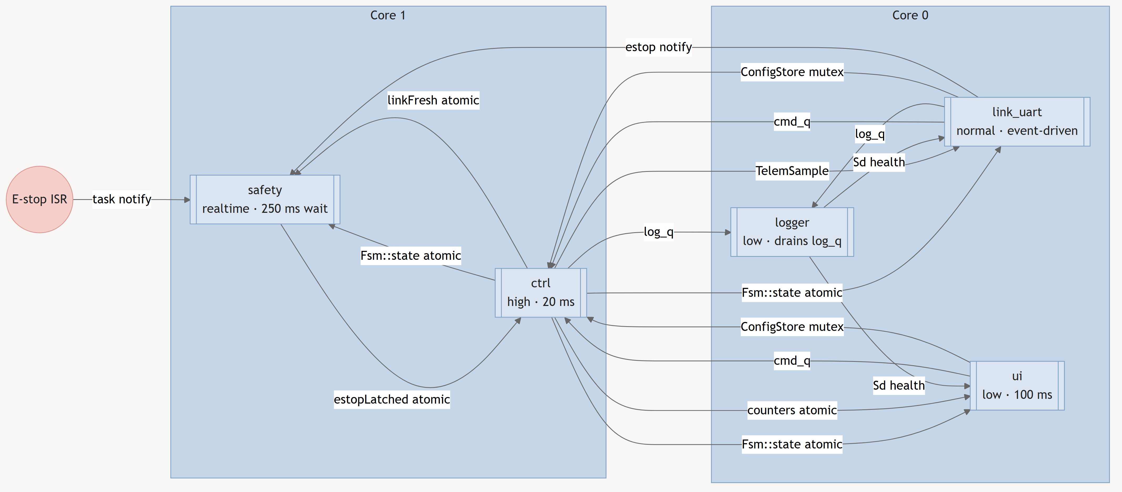
РІШЕННЯ / АРХІТЕКТУРА
Архітектура: задачі FreeRTOS
Запис на SD-картку може зависнути на 100–250 мс. Це не повинно ніколи дійти до ctrl.
docs/diagrams/freertos-tasks.md · firmware/aim/src/tasks/
Notes:
П'ять задач, розподілені між двома ядрами. E-stop і шлюз лазера виконуються з найвищим пріоритетом у задачі safety. Задача logger навмисно має найнижчий пріоритет — це єдина задача, якій дозволено блокуватися, тож зависання SD-картки ніколи не затримує контур керування.

Slide 6
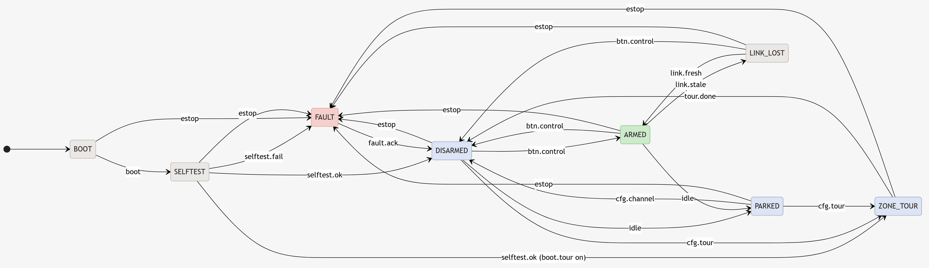
РІШЕННЯ / АРХІТЕКТУРА
Стани системи
Лазер дозволений лише в станах ZONE_TOUR і ARMED.
laserPermitted() вимагає виконання всіх умов: ARMED, свіжий зв'язок, watchdog OK, немає E-stop, запит променя.
Немає даних 300 мс → LINK_LOST, мотори зупиняються.
E-stop: ISR → сповіщення задачі → safety. Жодної роботи в ISR.
docs/diagrams/aim-states.md · firmware/aim/src/StateMachine.hpp
Notes:
Лазер може стріляти лише у двох станах, і лише коли всі умови в laserPermitted виконані одночасно. Тиша в каналі протягом 300 мс спричиняє LINK_LOST і зупиняє мотори. Шлях E-stop навмисно мінімальний — переривання лише сповіщає задачу safety і більше нічого не робить.

Slide 7
РЕАЛІЗАЦІЯ
Реалізація: ключові рішення
# | Рішення | Чому
1 | Лише один канал введення одночасно: AUTO / MANUAL / NONE | Без прихованого змішування
2 | Два обмеження швидкості: жорстке — у Gimbal, обмеження PID — нижче нього | Anti-windup бачить справжню межу (static_assert)
3 | Черга логів відкидає найстаріше, ніколи не блокується | Телеметрія може загубитися. Керування — ні
4 | NDJSON + CRC-8, ліміт рядка 256 байт, NaN відхиляється | NaN у PID зламав би інтегратор
5 | Обхід зони: лазер малює зону за годинниковою стрілкою | Неправильний напрямок = неправильний прапорець осі, видно за 4 с
6 | Розбір JSON: власний парсер замість cJSON | cJSON виконує malloc на кожен розбір; проєкт забороняє купу після ініціалізації (coding.md)
docs/coding.md · docs/interfaces.md
Notes:
Шість невеликих рішень, які вберегли нас від більших проблем згодом. Варто затриматися на другому рядку: власне обмеження PID встановлене нижче жорсткої межі Gimbal, тож логіка anti-windup завжди бачить справжню межу — це перевіряється static_assert на етапі компіляції.

Slide 8
РЕАЛІЗАЦІЯ
Реалізація: код
AIM — ESP32-S3 (гімбал-контролер)
EYE — PC (оператор і зір)
Файл | Опис
main.cpp | Точка входу: створює задачі, встановлює ISR E-stop, логує причину скидання.
StateMachine.hpp | Стани: BOOT→SELFTEST→DISARMED→ARMED, ZONE_TOUR, LINK_LOST, FAULT.
tasks/Ctrl.hpp | Задача ctrl (20 мс): дренує cmd_q, крок ПІД. → керує Gimbal.hpp.
tasks/Safety.hpp | Задача safety: laserPermitted() — єдиний шлюз дозволу лазера.
tasks/LinkUart.hpp | Задача link_uart: UART1 RX/TX, кадрування. → парсинг: Protocol.hpp.
tasks/Logger.hpp | Задача logger: запис на SD, єдина з правом довго блокуватись.
utils/Pid.hpp | Швидкісна форма PID: вихід = швидкість, інтегрується в кут щотику.
AutoChannel.hpp ManualChannel.hpp | Авто-наведення за похибкою від EYE та ручне керування з ПК.
Файл | Опис
tracker.py | Головний цикл: захоплення кадру. → детекція: dots.py. → надсилання похибки: serial_link.py.
dots.py | Детекція червоної/чорної точки (OpenCV), вектор похибки.
serial_link.py | Кадр E dx dy valid на UART1. Форсує dtr=False, rts=False. → на AIM читає Protocol.hpp.
recenter.py | Повертає лазер у центр зони, якщо точку не видно; викликається з tracker.py.
controls.py app_window.py | Панель оператора: підсилення, канал, телеметрія, кнопка вогню.
speed.py | Live-підбір фокусу камери та швидкості наведення.
firmware/aim/src/ · eye/camera/
Notes:
Покажіть один реальний фрагмент, десять-двадцять рядків, і поясніть одне неочевидне рішення в ньому — порядок обмежень або static_assert. Не гортайте весь файл.

Slide 9
РЕЗУЛЬТАТИ
Проблеми, з якими зіткнулися
Проблема | Причини | Рішення | Статус
Авто-наведення «злітає» → LINK_LOST | Точка губиться на кілька кадрів · вектор похибки тягне гімбал за межі зони | Похибку обмежено до ±1 (dots.py, Protocol.hpp), менша робоча зона 60°/30°. | Частково
Неправильні кути MIN/MAX | Константи підібрані на око · переплутаний напрям обертання серво | Виміряно на стенді, прапорці напряму, static_assert тримає зону в межах ходу серво. | Виправлено
Лазер блимає при запуску | Не діагностовано (TODO) | TODO: причина й фікс. | Відкрито
Дані не доходять до ESP32 при зміні розміру вікна ПК | Не діагностовано (TODO) | TODO: причина й фікс. | Відкрито
ESP32 перезавантажується при від'єднанні UART0 | USB-UART міст імпульсує пін EN сигналами DTR/RTS | serial_link.py примусово ставить dtr=False, rts=False. | Частково
Повільне наведення | Не діагностовано (TODO) | TODO: причина й фікс. | Відкрито
Розпізнавання лазерної точки ненадійне (детектор губить точку на кілька кадрів) | Змінне освітлення збиває пороги OpenCV · точка тимчасово зникає з кадру | Підбір порогів OpenCV (tracker.py); TODO: утримання позиції, фільтр стрибків. | Частково
Зв'язок COM/UART не відновлюється після від'єднання | Не діагностовано (TODO) | TODO: причина й фікс. | Відкрито
docs/protocol.md · firmware/aim/src/tasks/LinkUart.hpp · eye/camera/serial_link.py · eye/camera/tracker.py
Notes:
Це реальні збої, з якими ми зіткнулися на стенді, а не гіпотетичні. Найстрашніший — зліт авто-наведення: пройдіться виправленням через обмеження уважно, це те, про що найімовірніше запитають.

Slide 10
РЕЗУЛЬТАТИ
Інші проблеми з проєктування
Проблема | Причини | Що ми зробили | Статус
Логи й дані ділили UART0; рядок з «F» міг випадково спричинити постріл | Спільний UART0 для логів і команд керування, без ізоляції небезпечної команди | Дані перенесено на UART1; UART0 - лише консоль, команда пострілу захищена. | Виправлено
Реле лазера вмикалося при подачі живлення (пін у стані float) | GPIO реле floats до Relay::init() · вихід вмикається раніше рівня | Рівень встановлено на виводі, додано pull-up. | Виправлено
Запис на SD-картку може зависнути на 100-250 мс | Внутрішнє wear-levelling картки під час запису блоку | Окрема задача logger з низьким пріоритетом; черга відкидає найстаріший запис. | Виправлено
Затримка камери обмежує підсилення PID | Затримка камери й обробки кадру вносить мертвий час, що обмежує підсилення PID | TODO: причина й фікс. | Відкрито
Мертва зона й люфт сервоприводів | Механічний люфт і нечутливість хобі-сервоприводів біля нейтралі | Компенсує зворотний зв'язок з камери. | Виправлено
Зависання каналу зв'язку через однопотоковий UI-застосунок | UI і серійний обмін в одному потоці; ресайз вікна блокував порт | Обмін даними з ESP перенесено у фоновий потік. | Виправлено
Нелінійна залежність між позиціями на стіні та кутами серво | Проєкція стіни на кут гімбала нелінійна (перспектива, геометрія кардана) | TODO: причина й фікс. | Відкрито
Лазер виходить за межі зони видимості камери | Різкий рух цілі або похибка керування виносить точку за межі поля зору камери | recenter.py: гімбал рухається P-кроками до центру, якщо точку не видно >1500 мс. | Частково
Автофокус камери знижує стабільність детекції | Автофокус міняє різкість/розмір точки — пороги OpenCV втрачають сигнал | Автофокус вимкнено, фіксована позиція лінзи (--focus=130); live-підбір у speed.py. | Частково
firmware/aim/src/parts/Laser.hpp · firmware/aim/src/tasks/Logger.hpp · eye/camera/app_window.py · eye/camera/recenter.py
Notes:
Це прийшло з огляду проєкту, а не зі стенда — це режими відмов, які ми виявили, продумавши монтаж і протокол ще до того, як вони стали інцидентами на стенді.

Slide 11
РЕЗУЛЬТАТИ
Відкриті питання
Питання | Стан
Дефект реле при увімкненні | Прошивку виправлено. Апаратно: TODO
Немає годинника реального часу; t_wall_iso порожнє | Час вирівнюється офлайн за записом BOOT
Немає глибокого сну; режим очікування — PARKED | ESP32-S3 не може утримувати сервоприводи через PWM у режимі сну
Лише один канал зв'язку (UART) | Бездротовий зв'язок — наступний етап
Детектор: лише поріг + форма | TODO: що не працює
firmware/aim/src/parts/Laser.hpp · firmware/aim/src/StateMachine.hpp · eye/camera/tracker.py
Notes:
Будьте відверті щодо цього — екзаменатор запитає щонайменше про одне з них. Рядки про бездротовий зв'язок і глибокий сон — це свідоме скорочення обсягу, а не недогляд; так і скажіть.

Slide 12
РЕЗУЛЬТАТИ
Результати
TODO
Похибка відстеження (px), усталена
80–1160
27–33%
~1–4%
Час встановлення (мс)
Овершут (tilt)
Овершут (pan)
Відео + QR-код
TODO
Графіки похибки за режимом і PID
5
docs/assestment/verification/README.md · eye/camera/error_graph.py
Notes:
Почніть із двох чисел, які в нас справді є: крок керування 20 мс і таймаут зв'язку 300 мс. Чесно скажіть, що решта досі очікує вимірювання — не округлюйте і не вгадуйте вголос.

Slide 13
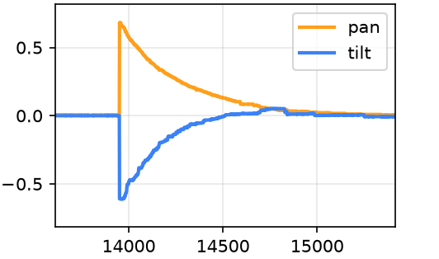
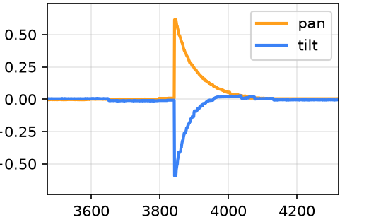
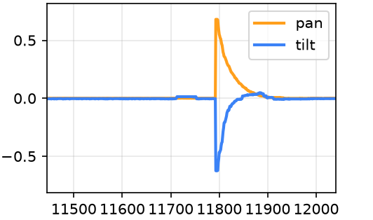
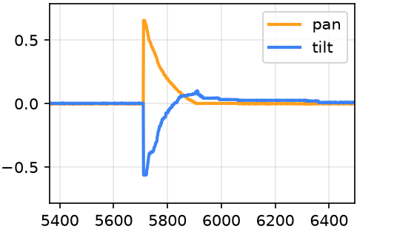
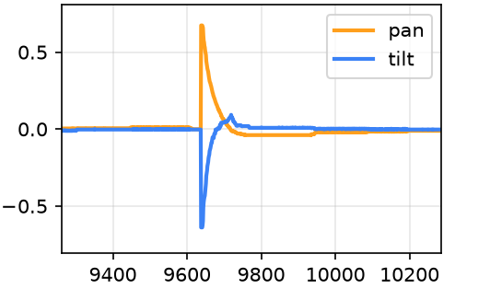
РЕЗУЛЬТАТИ
Графіки похибки: режим і PID
VELOCITYEQUATION · P1/I10/D0
VELOCITYEQUATION · P1/I50/D0
VELOCITYEQUATION · P1/I100/D0
pan: 745 мс, без овершуту
tilt: 1160 мс, овершут ~27%
pan: 169 мс, без овершуту
tilt: 335 мс, овершут ~32%
pan: 81 мс, без овершуту
tilt: 146 мс, овершут ~33%
POSITIONAL · pan P40/I2 · tilt P35/I2
POSITIONAL · pan P100/I10 · tilt P100/I9
Спостереження
Канал tilt овершутить на всіх режимах і PID (~27–33%); канал pan — практично ні (~1–4%).
Найшвидше усталення: VELOCITYEQUATION P1/I100 — pan 81 мс, tilt 146 мс.
Найповільніше: VELOCITYEQUATION P1/I10 — pan 745 мс, tilt 1160 мс.
pan: 171 мс, без овершуту
tilt: 592 мс, овершут ~27%
pan: 80 мс, без овершуту
tilt: 475 мс, овершут ~29%
docs/assestment/verification/README.md · eye/camera/error_graph.py · логи: docs/assestment/presentation/graphs-to-target-with-different-mode-and-pids/
Notes:
Ці 5 графіків — крок цілі (одноразове зміщення) на стенді для двох режимів (AUTO_POSITIONAL, AUTO_VELOCITYEQUATION) і кількох PID. Вісь X — час у мс від старту логування (не з нуля), вісь Y — похибка, нормована приблизно в межах ±1. “Час до цілі” тут — час від стрибка похибки до входу в межу ≈5% амплітуди й утримання в ній. “Овершут” — перехід через нуль у протилежний бік більший за цю межу. Дані виміряні по пікселях графіків (error_graph.py), не з сирих логів — це оцінка, а не точний вимір. Головне: канал pan не овершутить ні в одному режимі, канал tilt — овершутить завжди на ~30%; збільшення I з 10 до 100 у VELOCITYEQUATION різко скорочує час до цілі.

Slide 14
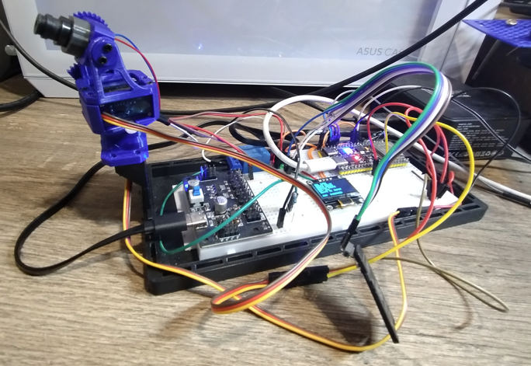
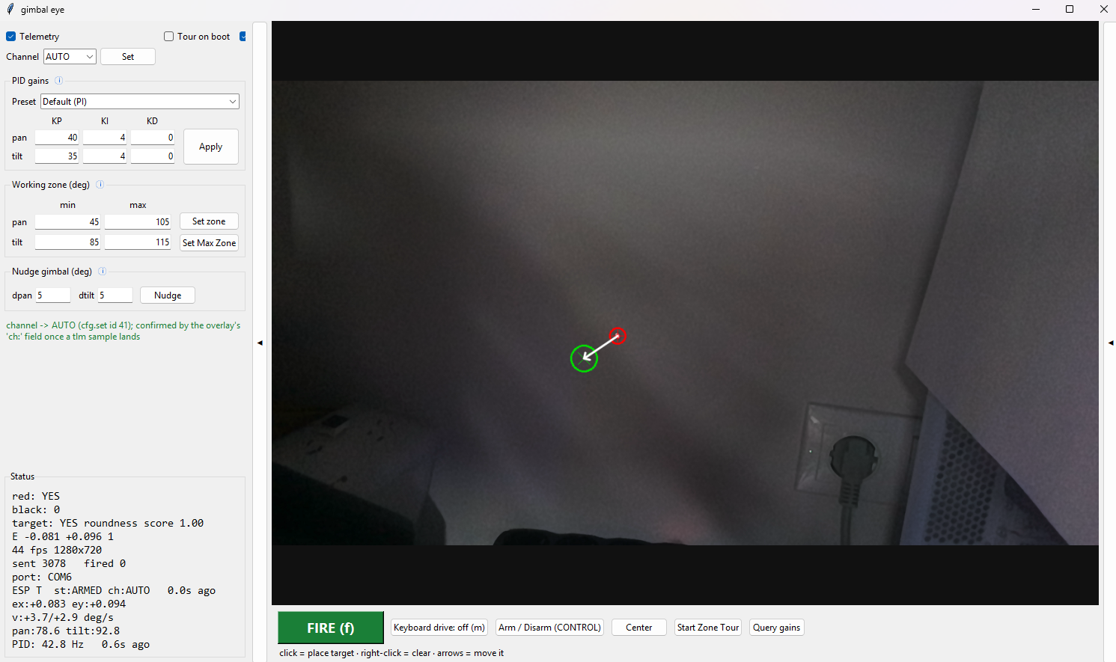
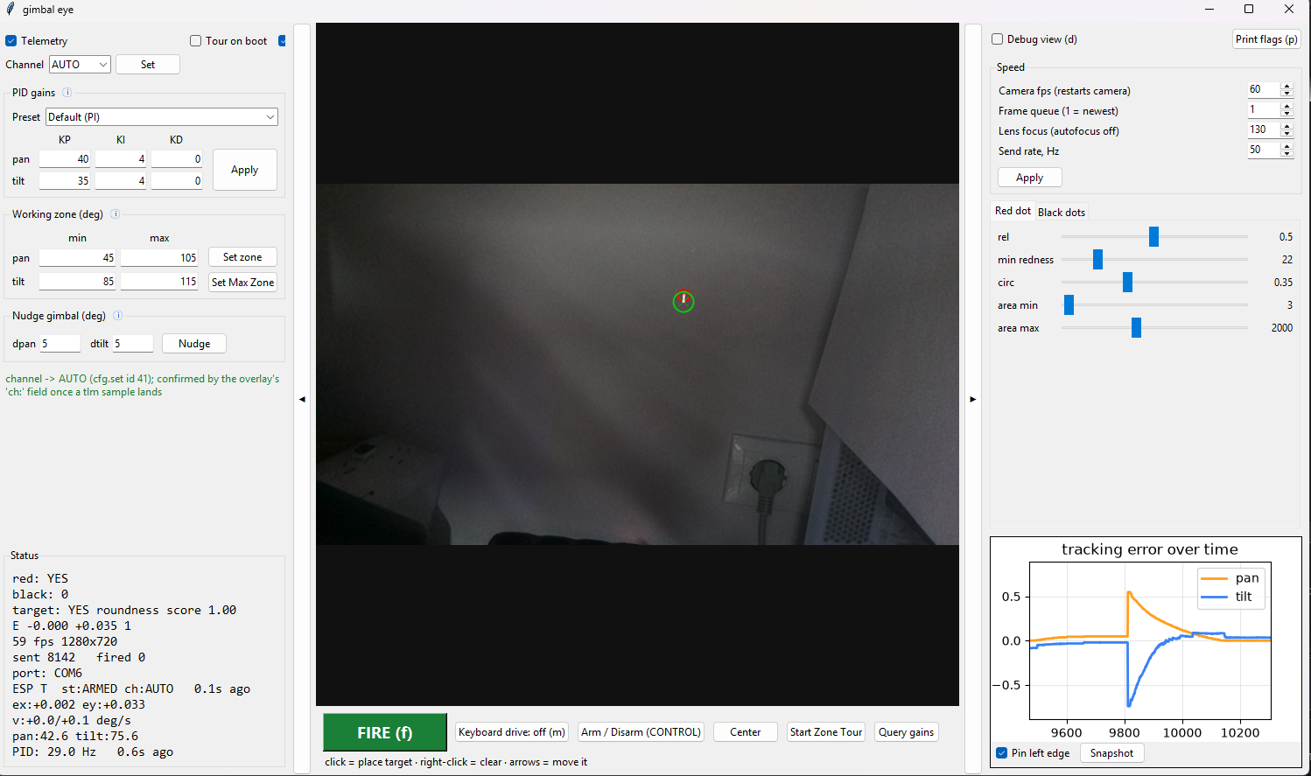
ДЕМОНСТРАЦІЯ
Демонстрація
images/ · стенд AIM (ESP32-S3) та eye-app під час наведення на ціль

Slide 15
ЩО ДАЛІ
Що далі
1
2
Наступне
Пізніше
PILOT (ESP32-C3): джойстик, дистанційний E-stop
MQTT конфіг-план і WiFi-телеметрія
VAULT (STM32): окремий вузол зберігання
Лазер на MOSFET з ШІМ-яскравістю
YOLO-детекція просто на камері
NRF24L01+ як альтернативний канал
Feed-forward за швидкістю цілі
OLED-меню на пульті PILOT
README.md
Notes:
Не намагайтеся охопити все — дайте одну чітку лінію. Скажіть, що працює сьогодні, назвіть єдиний наступний крок, якому віддаєте пріоритет, і завершіть довгостроковим планом щодо бездротового зв'язку та зберігання, щоб аудиторія пішла з відчуттям напрямку.

